Slide 1
1
2
4
5
3
আজকের ক্লাসে সবাইকে স্বাগতম

Slide 2
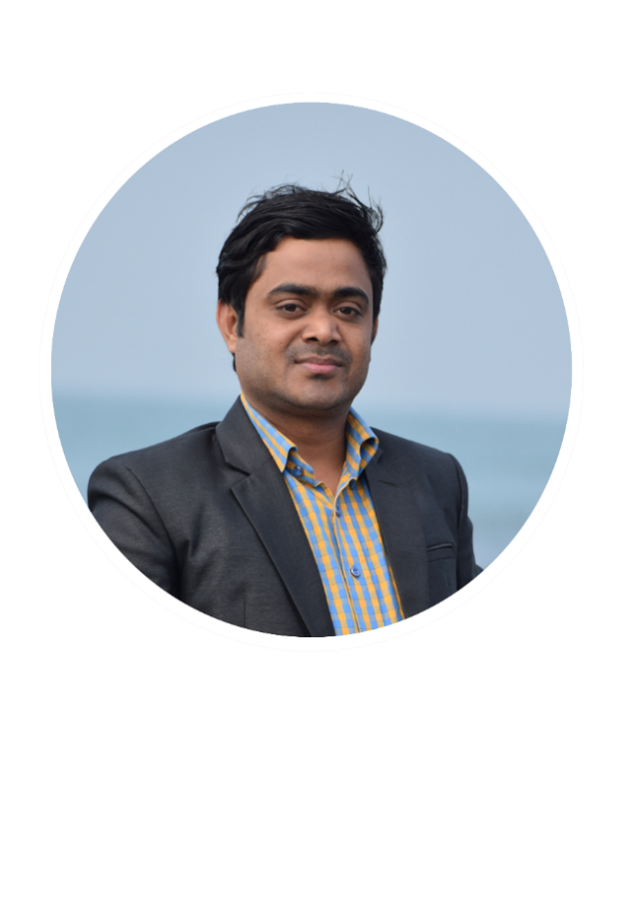
আবু হাসান
সহকারি শিক্ষক
বিজবাগ সরকারি প্রাথমিক বিদ্যালয়।
সেনবাগ, নোয়াখালী।

Slide 3
পাঠ পরিচিতি
শ্রেণিঃ তৃতীয়
বিষয়ঃ আমার বাংলা বই।
পাঠঃ 0৫ (ভাষা শহীদের কথা)।
সময়ঃ ৪০ মিনিট।
তারিখ:১৫/০৪/২০২২

Slide 4
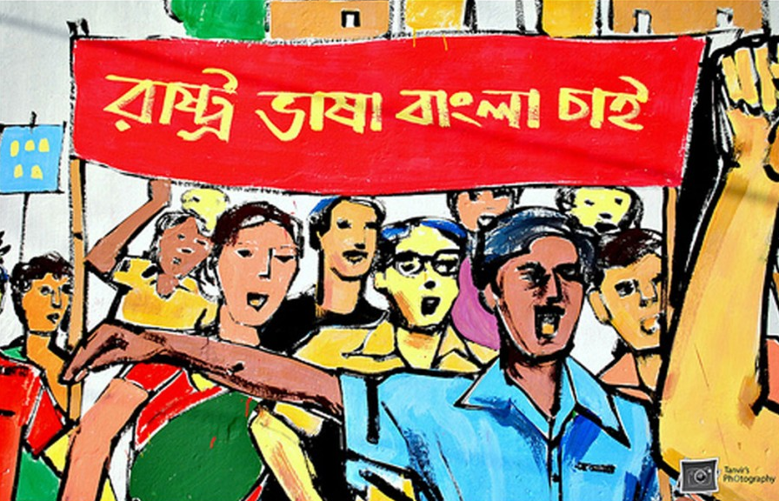
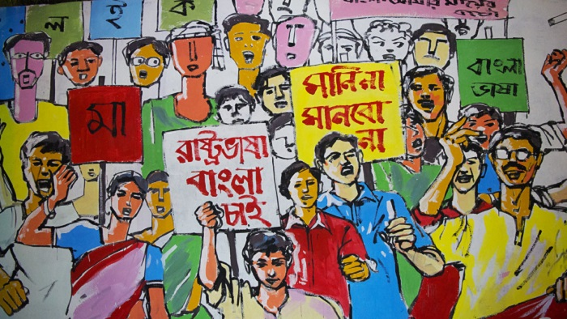
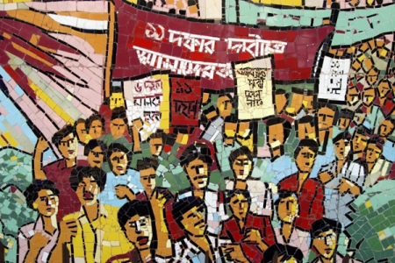
এসো আমরা একটা অডিও শুনি ও কিছু ছবি দেখি .....
ভাষা আন্দোলনের ছবি
এগুলো কিসের ছবি?

Slide 5
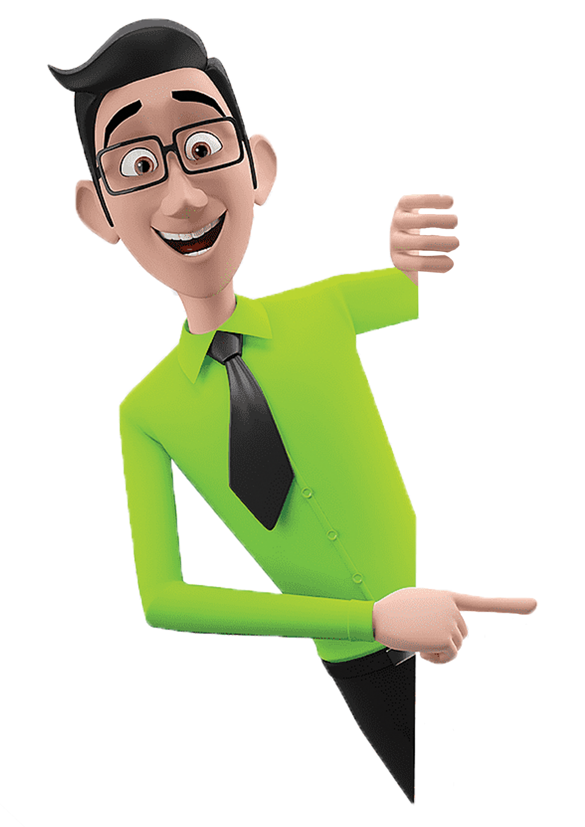
চলো আমরা ক্লাস শুরুর আগে কিছু ছবি দেখি

Slide 6
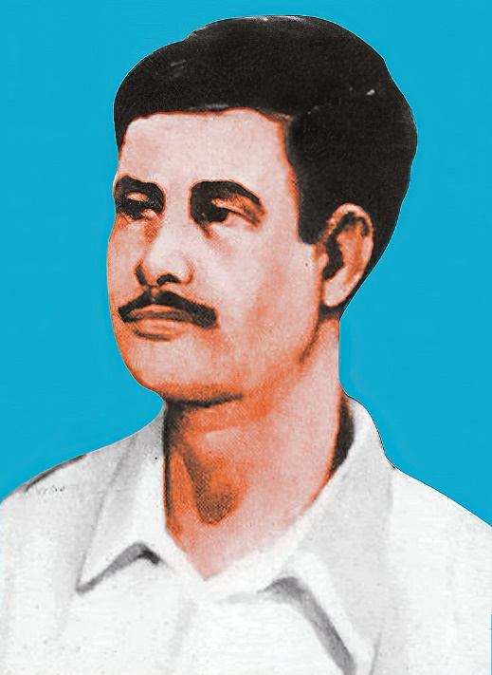
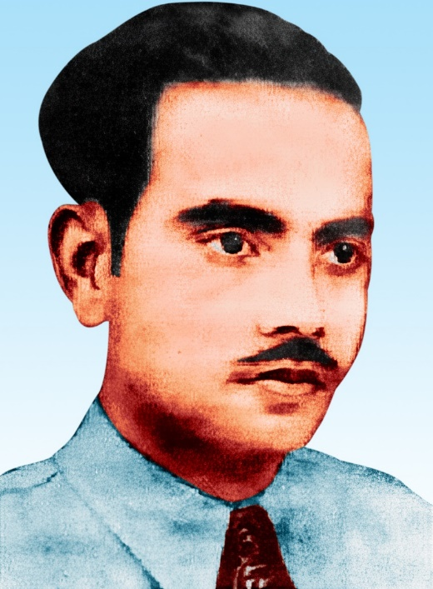
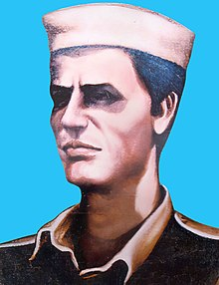
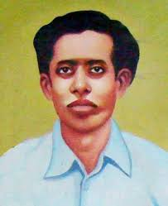
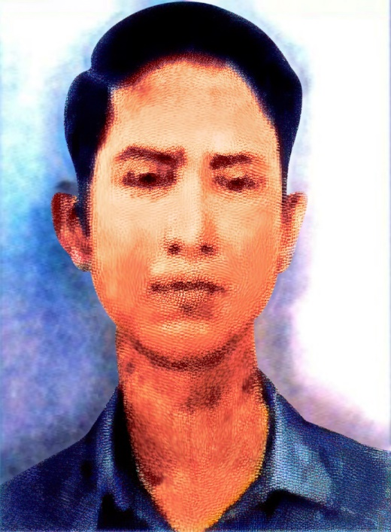

Slide 7
আবদুস সালাম
শফিউর রহমান
আব্দুল জব্বার
রফিকউদ্দিন আহামদ
আবুল বরকত
এরা আমাদের ভাষা শহীদ

Slide 8
আমাদের আজকের পাঠ
ভাষা শহীদের কথা
পাঠ্যাংশঃ ফেব্রুয়ারি মাসের ২১.........ছাড়বে না।

Slide 9
শিখনফলঃ
শোনা- ১.৩.১- আদেশ শুনে পালন করতে পারবে।
বলা- ২.৪.১- গল্পের বিষয় বলতে পারবে।
পড়া- ২.৪.২- গল্প পড়ে বুঝতে পারবে।
লেখা- ২.৩.৪- গল্প-সংশ্লিষ্ট প্রশ্নের উত্তর লিখতে পারবে।

Slide 10
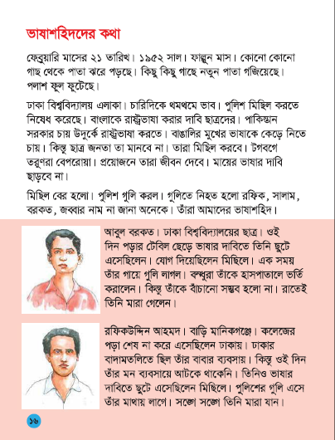
তোমাদের পাঠ্য বইয়ের ১৬ পৃষ্ঠা খোল ।

Slide 11
শিক্ষকের পাঠ

Slide 12
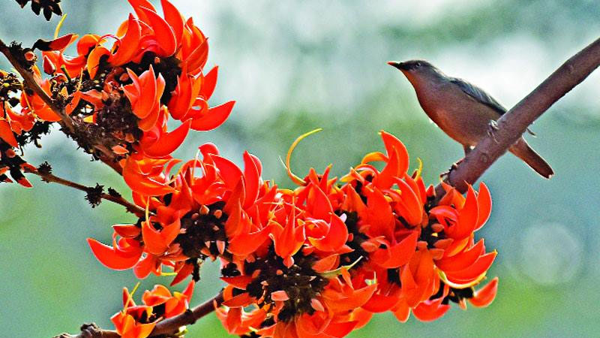
ফেব্রুয়ারি মাসের ২১ তারিখ। ১৯৫২ সাল। ফাল্গুন মাস। কোন কোন গাছ থেকে পাতা ঝরে পড়ছে। কিছু কিছু গাছে নতুন পাতা গজিয়েছে। পলাশ ফুল ফুটেছে

Slide 13
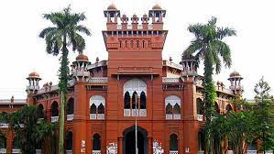
ঢাকা বিশ্ববিদ্যালয় এলাকা। চারিদিকে থমথমে ভাব। পুলিশ মিছিল করতে নিষেধ করেছে।

Slide 14
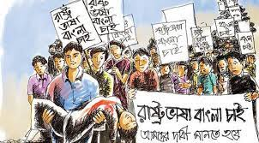
বাংলাকে রাষ্ট্রভাষা করার দাবি ছাত্রদের।

Slide 15
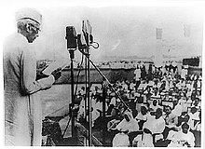
পাকিস্তান সরকার চায় উর্দুকে রাষ্ট্রভাষা করতে। বাঙালির মুখের ভাষাকে কেড়ে নিতে চায়।

Slide 16
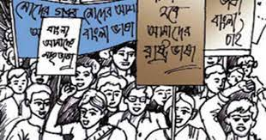
কিন্তু ছাত্র জনতা তা মানবে না। তারা মিছিল করবে। টগবগে তরুণেরা বেপরোয়া। প্রয়োজনে তারা জীবন দেবে। মায়ের ভাষার দাবি ছাড়বে না।

Slide 17
একক কাজ
ডান দিক থেকে ঠিক শব্দটি বেছে নিয়ে খলি জায়গায় বসাই
ক. কিছু কিছু গাছে নতুন ………….গজিয়েছে।
বেপরোয়া
খ. পুলিশ ……………করতে নিষেধ করেছে।
পাতা
গ.টগবগে তরুণেরা ……...............………।
মিছিল

Slide 18
জোড়ায় কাজ
শব্দার্থ ও বাক্য তৈরি
থমথমে
বিপদের ভয়ে নীরব অবস্থা
অনেক সময় ভয়ে আমাদের নীরব অবস্থা হয়।
মিছিল
শোভাযাত্রা
২১শে ফেব্রুয়ারি শোভাযাত্রা মিছিল বের হয়।
টগবগে
গরম হয়ে ওঠা
গরমে বরফ গলে তরল পানিতে পরিণত হয়।
বেপরোয়া
ভয়হীন
তরুনেরা ভয়হীন।

Slide 19
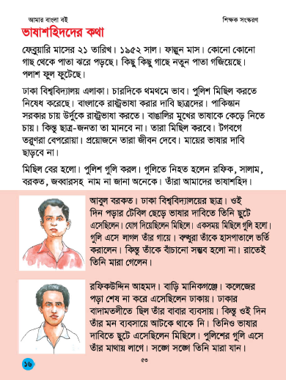
পাঠটি নিরবে পড়

Slide 20
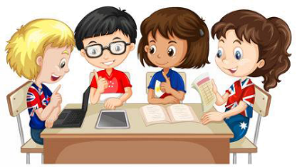
দলগত কাজ
যুক্তবর্ণ গুলো দেখে নেই।
বিশ্ববিদ্যালয়
শ্ব
শ
ব
রাষ্ট্রভাষা
ষ্ট্র
ষ
ট
র-ফলা
পাকিস্তান
স্ত
স
ত
উর্দু
দু
দ
উ-কার

Slide 21
মূল্যায়ন
প্রশ্নগুলোর উত্তর মুখে মুখে বলি ও লিখিঃ
১.ছাত্ররা কী দাবী জানিয়েছিল?
উত্তরঃ বাংলাভাষাকে রাষ্ট্রভাষা করার দাবি।
২.পাকিস্তানিরা কী চেয়েছিল?
উত্তরঃ উর্দুকে রাষ্ট্রভাষা করতে।

Slide 22
বাড়ির কাজ
পাঠ্যাংশটুকু বাড়িতে পড়বে।

Slide 23
সবাইকে ধন্যবাদ
আজকের পাঠ এখানেই সমাপ্ত
Notes:
ধন্যবাদ দ্বারা শ্রেণীর কার্যক্রম সমাপ্ত করা যেতে পারে।

